Slide 1

泛型

Slide 2
JavaSE知识图解
Java发展历程
Java环境搭建
基础程序设计
Eclipse使用
数据类型
运算符
流程控制
数组
泛型
枚举
面向对象编程
装箱/拆箱
类和对象
属性
方法
三大特性
接口
设计
模式
Java新特性
可变参数
应用程序开发
Annotation
连接Oracle
JDBC
集合
异常处理
类库
多线程
IO
反射
网络

Slide 3
JAVA基础课程内容
第一章 Java语言概述
第二章 基本语法
第三章 面向对象
第四章 Java 类设计
第五章 高级类特性
第六章 异常处理
第七章 Java 集合
第八章 泛型
第九章 注解 & 枚举
第十章 IO
第十一章 线程
第十二章 Java 常用类
第十三章 Java 反射
第十四章 Java 网络编程

Slide 4
本章内容
1.1 为什么使用泛型
1.2 泛型怎么用

Slide 5
一、为什么要有泛型Generic?
泛型，JDK1.5新加入的，解决数据类型的安全性问题，其主要原理是在类声明时通过一个标识表示类中某个属性的类型或者是某个方法的返回值及参数类型。这样在类声明或实例化时只要指定好需要的具体的类型即可。
Java泛型可以保证如果程序在编译时没有发出警告，运行时就不会产生ClassCastException异常。同时，代码更加简洁、健壮。
集合中使用泛型时
String
类型对象
添加
集合
String类型对象
String
类型对象，不需要强转
读取
读取出来的对象不需要强转：便捷
只有指定类型才可以添加到集合中：类型安全

Slide 6
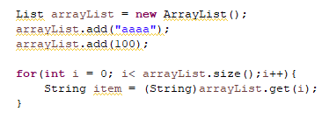
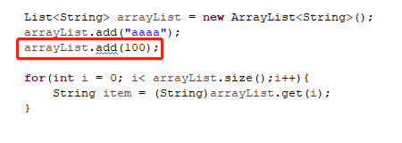
二、一个例子

Slide 7
Java中的泛型，只在编译阶段有效。在编译过程中，正确检验泛型结果后，会将泛型的相关信息擦出，并且在对象进入和离开方法的边界处添加类型检查和类型转换的方法。也就是说，泛型信息不会进入到运行时阶段。

Slide 8
三、泛型的使用
1.泛型类
2.泛型方法
3.泛型接口

Slide 9
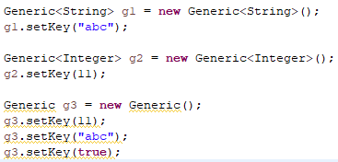
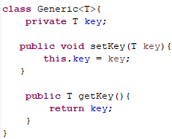
3.1 泛型类
1.对象实例化时不指定泛型，默认为：Object。
2.泛型不同的引用不能相互赋值。

Slide 10
3.2 泛型接口
//定义一个泛型接口
interface Generator<T> {
T next();
}

Slide 11
/**
* 未传入泛型实参时，与泛型类的定义相同，在声明类的时候，需将泛型的声明也一起加到类中
* 即：class FruitGenerator<T> implements Generator<T>{
* 如果不声明泛型，如：class FruitGenerator implements Generator<T>，编译器会报错："Unknown class"
*/
class FruitGenerator<T> implements Generator<T>{
@Override
public T next() {
return null;
}
}

Slide 12
/**
* 传入泛型实参时：
* 定义一个生产器实现这个接口,虽然我们只创建了一个泛型接口Generator<T>
* 但是我们可以为T传入无数个实参，形成无数种类型的Generator接口。
* 在实现类实现泛型接口时，如已将泛型类型传入实参类型，则所有使用泛型的地方都要替换成传入的实参类型
* 即：Generator<T>，public T next();中的的T都要替换成传入的String类型。
*/
class FruitGenerator implements Generator<String> {
@Override
public String next() {
// TODO Auto-generated method stub
return null;
}
}

Slide 13
3.3 泛型方法
方法，也可以被泛型化，不管此时定义在其中的类是不是泛型化的。在泛型方法中可以定义泛型参数，此时，参数的类型就是传入数据的类型。
泛型方法的格式：
public class DAO {
public <E> void show(E e){
System.out.println(e.toString());
}
public <T> T show1(T t){
return t;
}
}

Slide 14
/**
* 泛型方法与可变参数
* @param args
*/
public <T> void printMsg( T... args){
for(T t : args){
System.out.println("泛型测试 ,t is " + t);
}
}

Slide 15
/**
* 静态方法无法访问类上定义的泛型；
* 如果静态方法操作的引用数据类型不确定的时候，必须要将泛型定义在方法上
* @author lby
* @param <T>
*/
class StaticGenerator<T> {
/**
* 如果在类中定义使用泛型的静态方法，需要添加额外的泛型声明（将这个方法定义成泛型方法）
* 即使静态方法要使用泛型类中已经声明过的泛型也不可以。
* 如：public static void show(T t){..},此时编译器会提示错误信息：
"StaticGenerator cannot be refrenced from static context"
*/
public static <T> void show(T t){
}
}

Slide 16
3.4 通配符
/**
* 不确定集合中的元素具体的数据类型
* 使用?表示所有类型
* @param list
*/
public void test(List<?> list){
System.out.println(list);
}

Slide 17
3.5.1 有限制的通配符
举例：
<? extends Person> (无穷小 , Person]
只允许泛型为Person及Person子类的引用调用
<? super Person > [Person , 无穷大)
只允许泛型为Person及Person父类的引用调用
<? extends Comparable>
只允许泛型为实 现Comparable接口的实现类的引用调用

Slide 18


